Slide 1
1.13

Slide 2
OP-TEE找不到的原因
不是DTS的问题，IMX93DTS有一段reserved memory，指的就是OP-TEE。
是boot的问题，在最开始就没加载。
boot的输出只能找到一段TEE启动失败的输出，还有一个选择语句，如果有TEE，xx。如果没有，xx。然后选择的后者，说明启动阶段就没有OPTEE。
最开始打算重新编译OPTEE，然后和ATF，uboot打包一起烧录。

Slide 3
OPTEE无法找到的问题
刚开始打算用NXP的IMX OP-TEE自己编译，然后直接用正点原子的mkimage打包uboot。
失败了，无法用正点原子给的poky编译器编译。然后用的OP-TEE手册的方法编译出来了。
用正点原子的mkimage 制作uboot镜像，打包烧录到开发板。
还是没解决。
打算接着编译ATF，和Uboot，怀疑是正点原子这两个东西的配置问题。没能配置相关OP-TEE启动信息。

Slide 4
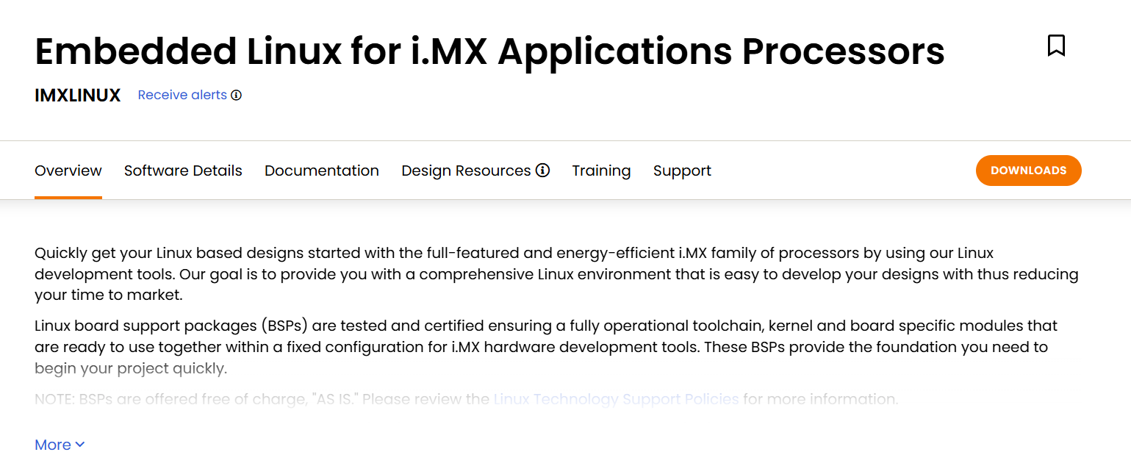
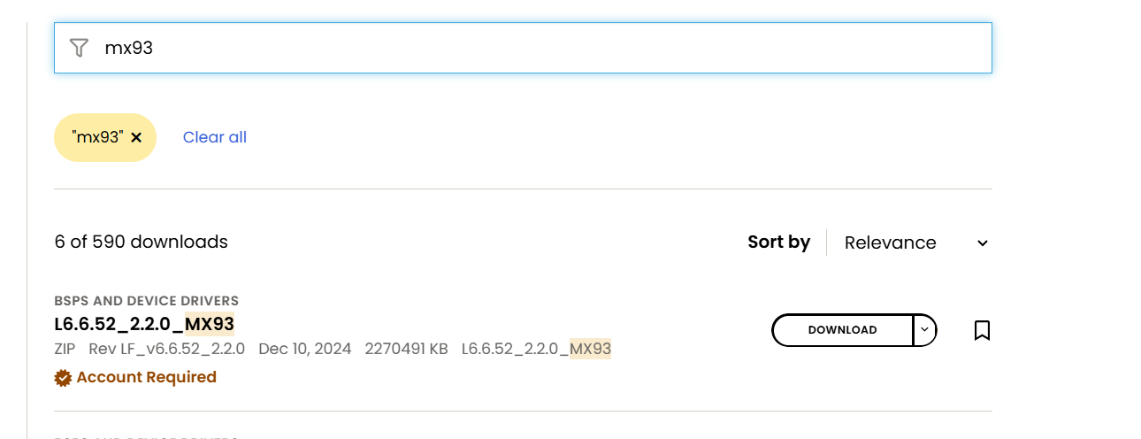
想到NXP官方可能已经给镜像了

Slide 5
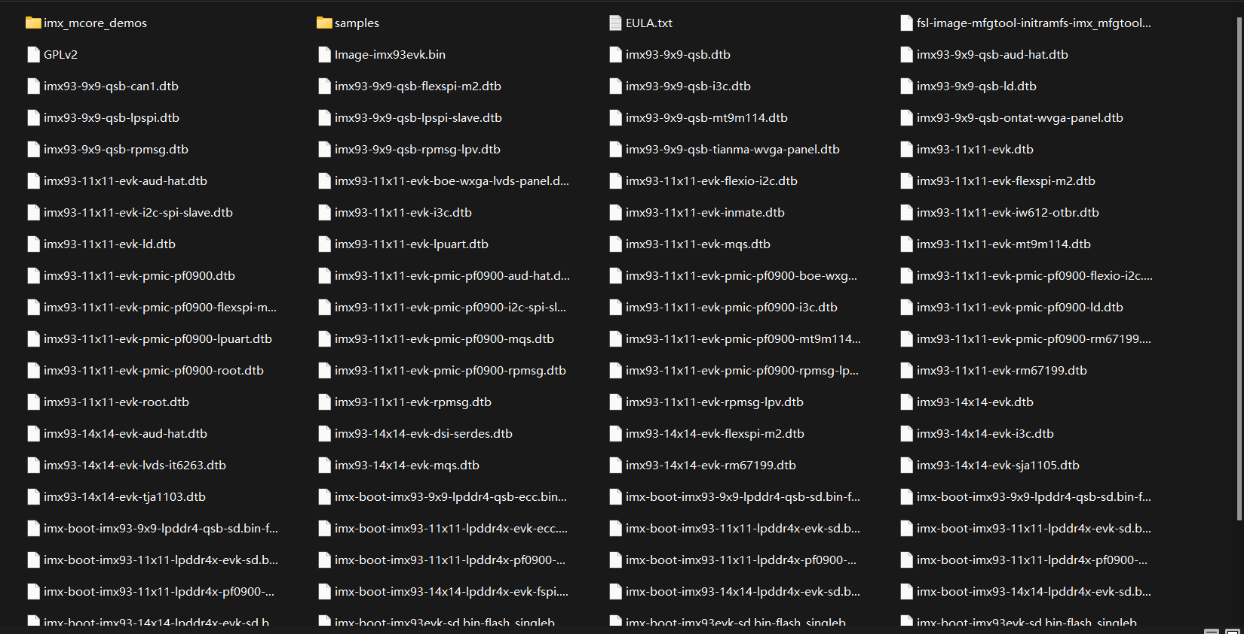
有完整的镜像，boot，image，dts...

Slide 6
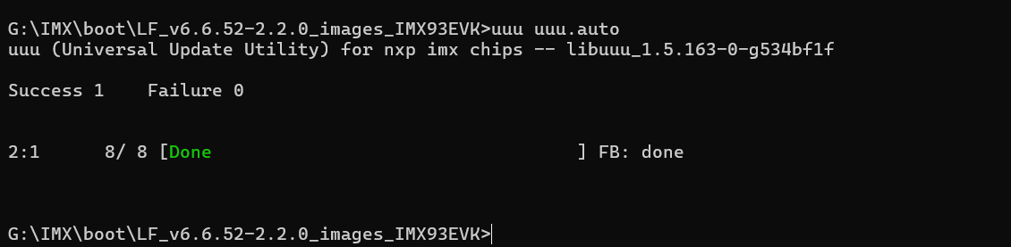
已经写好了的uuu命令

Slide 7
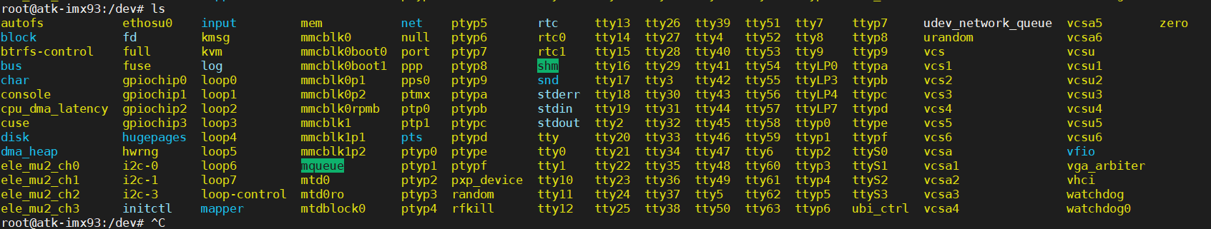
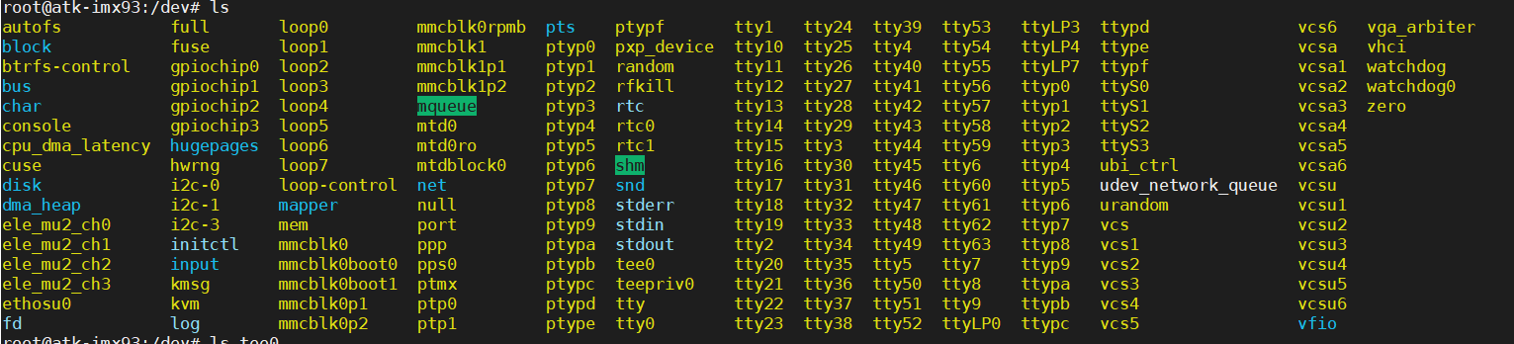
结果加载的仍然是原来的内核
怀疑依然是之前正点原子的启动分区。
在boot模式的时候把启动分区写0了
重新烧录的NXP镜像。
结果是新的启动分区加载了原来的Linux内核。

Slide 8
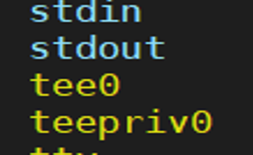
但是多了个 /dev/tee0
说明确实是boot的时候就出现了问题
但是这次启动OP-TEE的时候出现了问题failed了
还是得加载NXP的Image

Slide 9
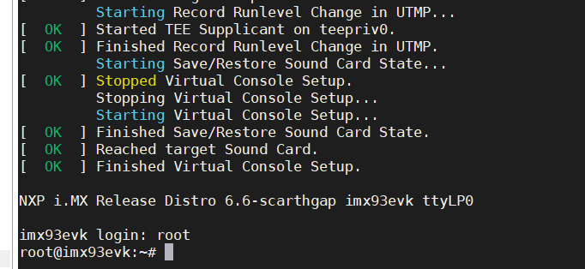
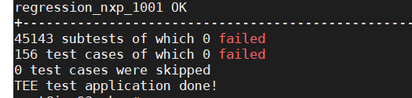
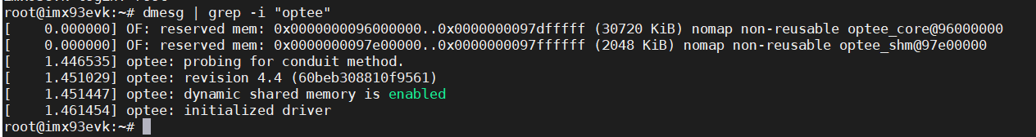
在/run/media/里找到了NXP的Image和DTB
配置了extlinux.conf然后保存reboot
结果还是不行。
检查之后发现有另一个extlinux.conf配置成启动正点原子的镜像了，和之前配置的NXP的冲突了，然后boot选择加载正点原子的。
删除了冲突的extlinux.conf重启就成功加载NXP的镜像了。
有完整的OP-TEE加载和启动的输出
运行xtest，完全通过了。（0 failed TEE test application done！）

Slide 10
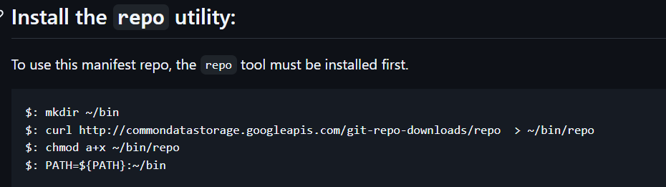
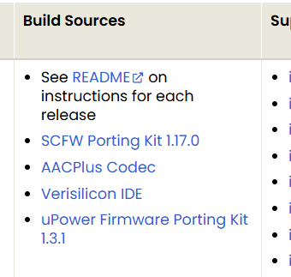
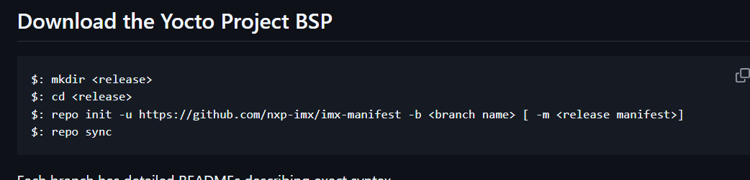
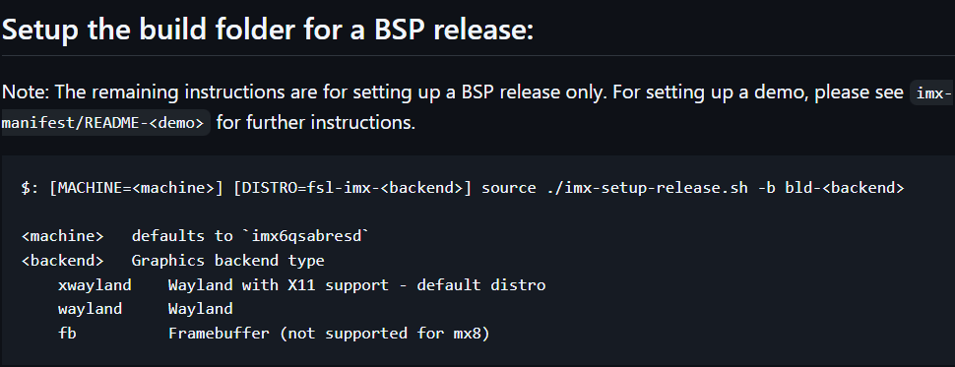
OP-TEE等源码的问题
用YOCTO制作imx93evk的镜像，第一次跑了好几个小时，之后就很快了。

Slide 11
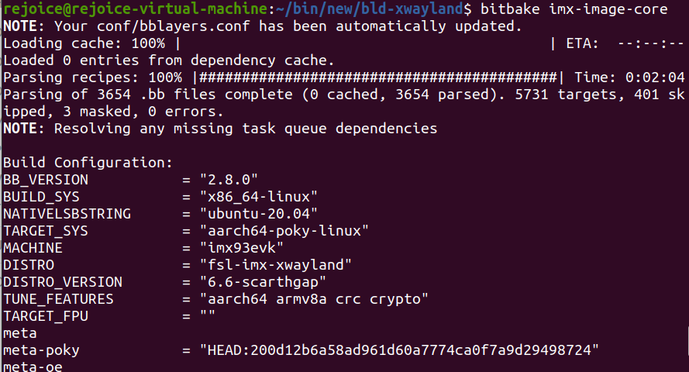
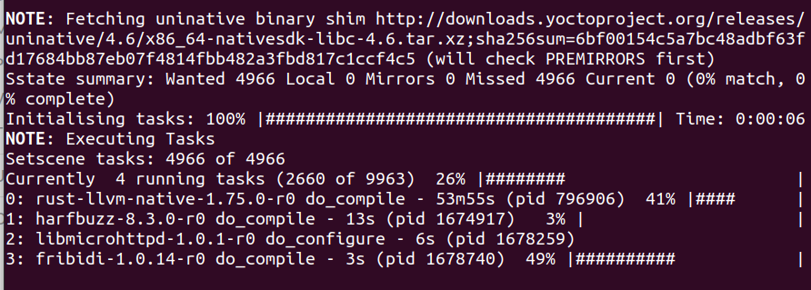
运行一个半小时完成了26% 运行完成花了五个小时
将全部源码下载下来然后本地编译
之后打算在这里直接修改OP-TEE， ethosu etc.

Slide 12
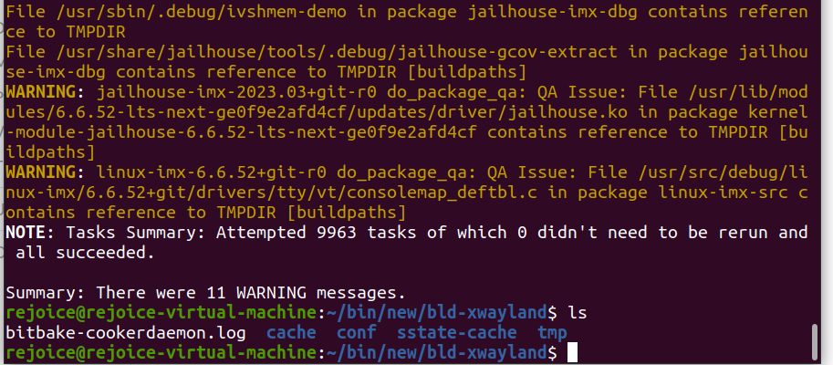
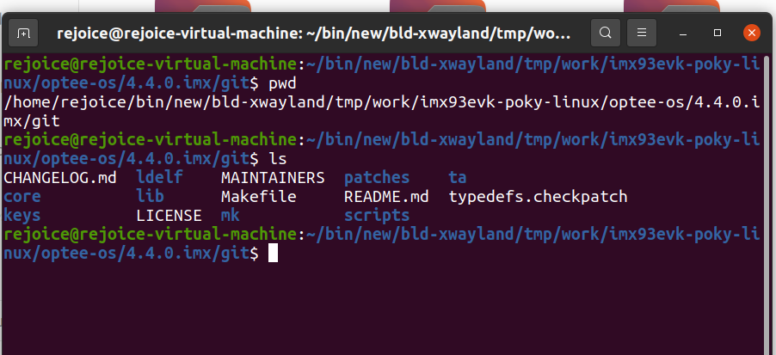

Slide 13
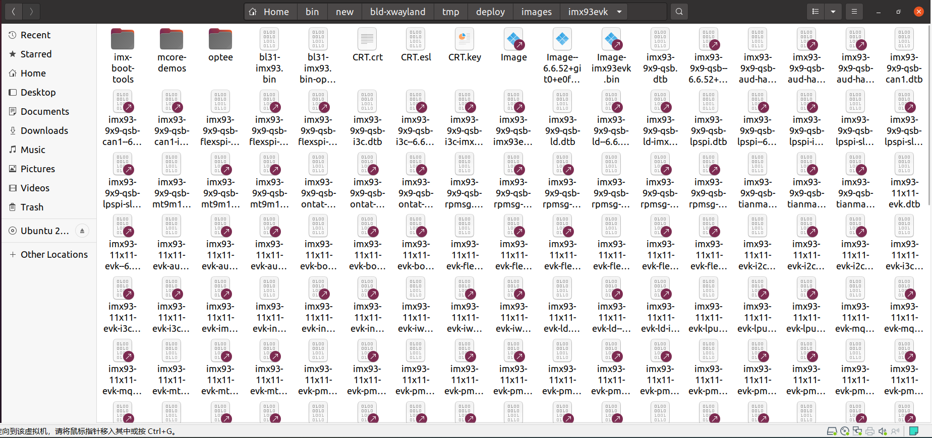
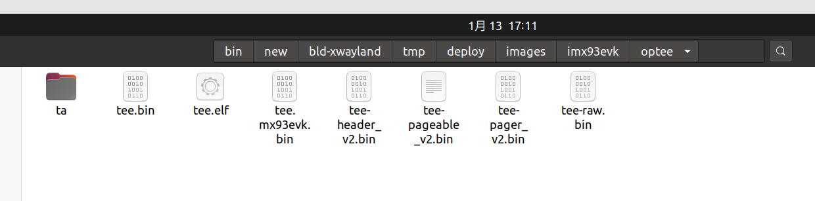

Slide 14
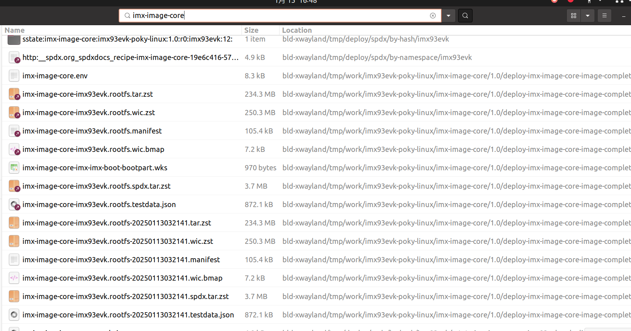

Slide 15
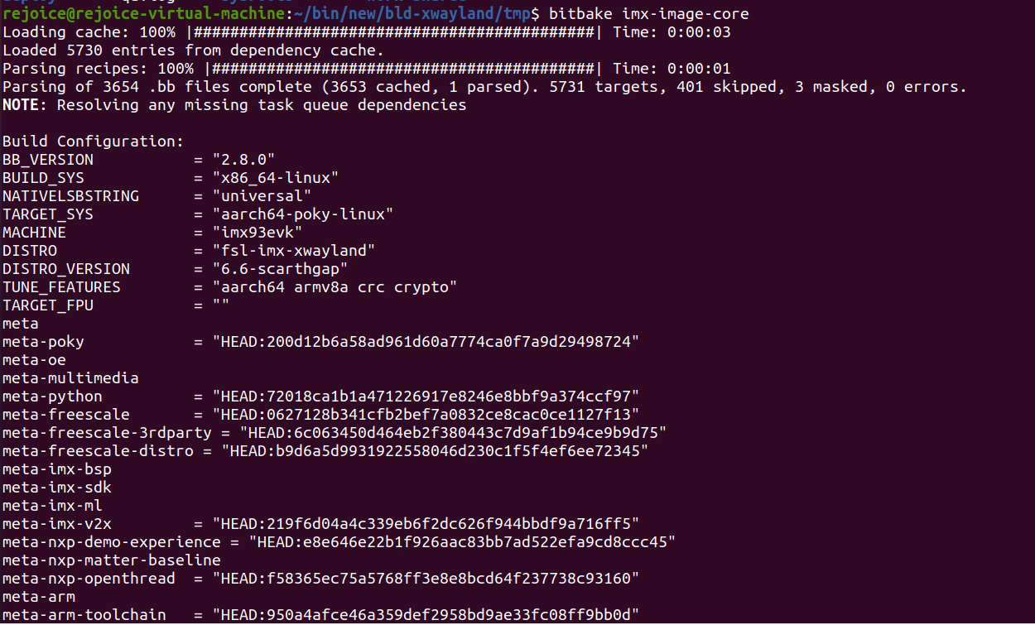
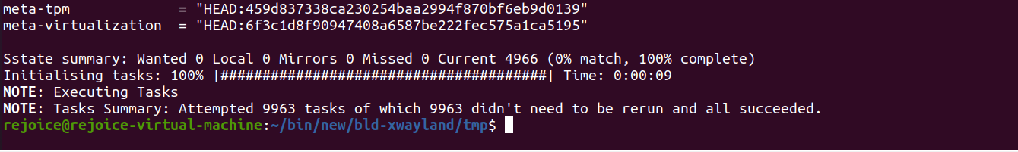
rerun 的话只会花很少的时间，应该可以直接在这里修改代码，然后直接bitbake imx-image-core就可以了
可以看到，rerun的话只需要运行修改的内容就可以了。

Slide 16
如果Cortex M想要访问OPTEE的TZASC 需要自身也处于Secure状态
如果目标是「验证 Cortex-M 访问 OP-TEE 的 Secure 区域」，就需要：
Cortex-M33/M7 端以 Secure 状态运行/访问。
在 OP-TEE / U-Boot 等阶段配置 TZASC 使得对应内存区域对 Cortex-M (Secure) 可访问，并对 Non-secure Linux 屏蔽。
OP-TEE 这边也要知道该区域的存在（可在 OP-TEE DT 里声明或在 OP-TEE driver 中进行相应的 region 配置）。

Slide 17
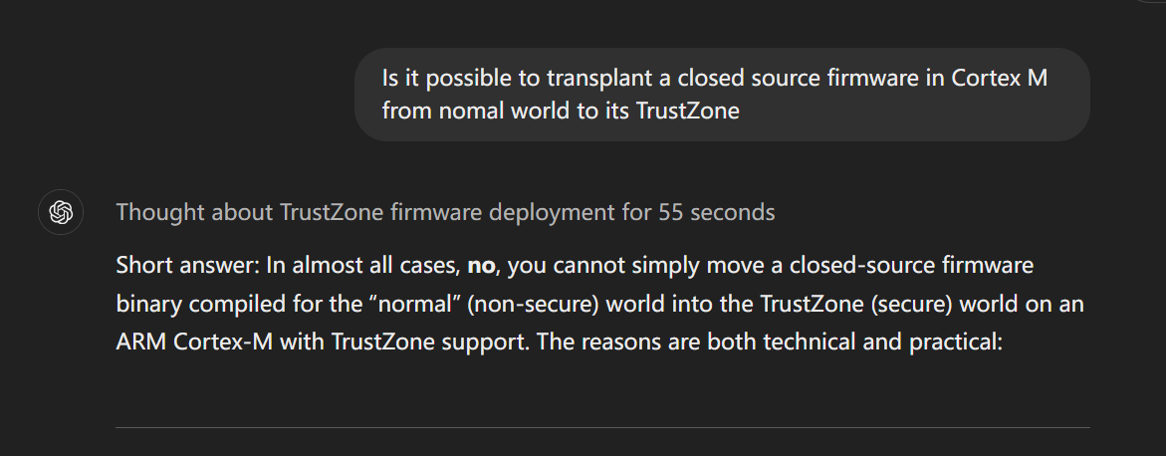
很难将NPU firmware 移植到M33的TrustZone

Slide 18
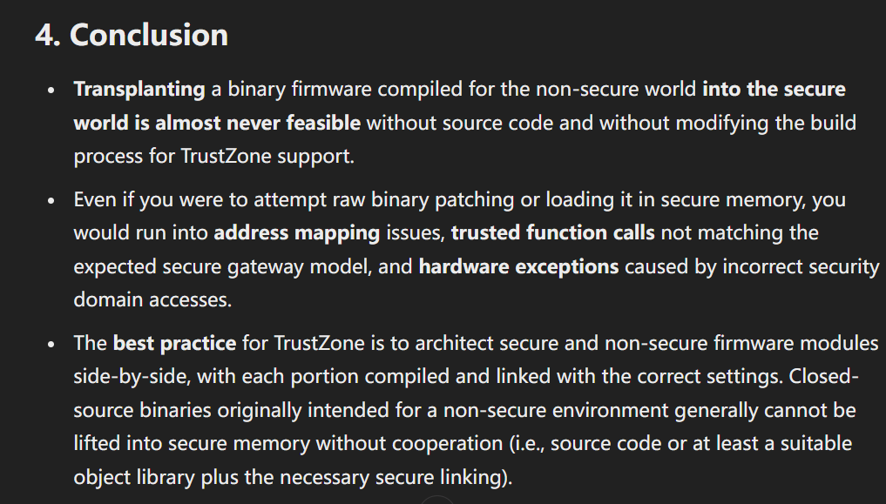

Slide 19
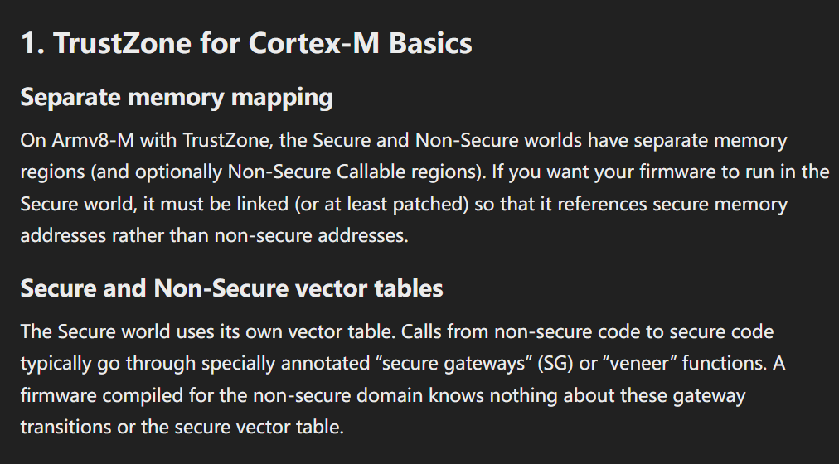
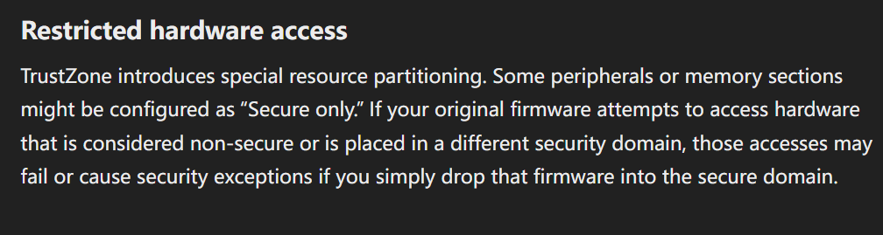

Slide 20
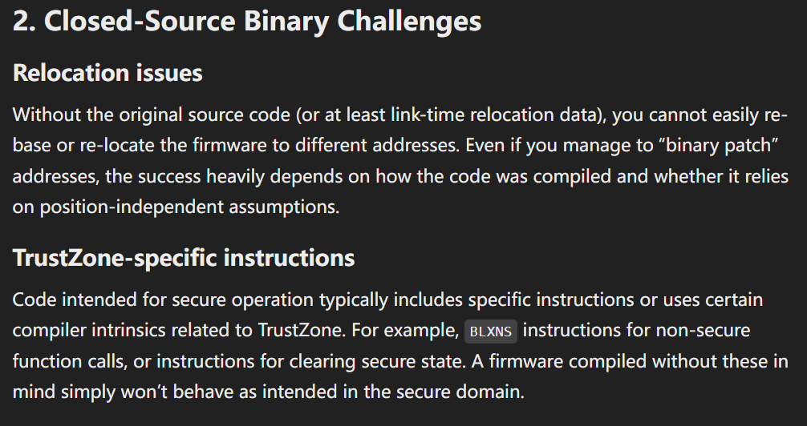
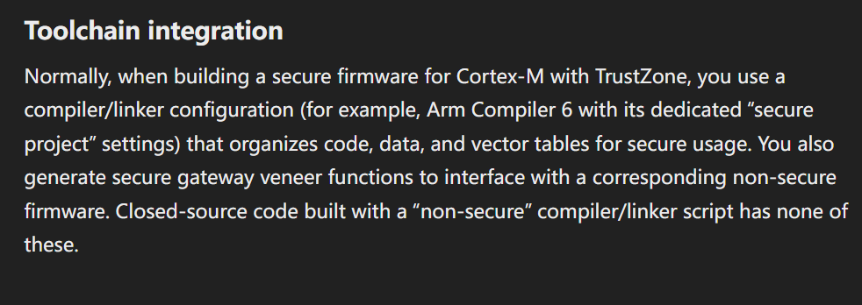

Slide 21
接下来要做的
了解Cortex A和M的TrustZone的特点。
修改Cortex M 和 Cortex A的TrustZone各种相关配置，验证能否实现Cortex M访问OPTEE的TZASC分配的secure memory。要用什么模式来访问。同时保证normal world不能访问。
可能是分别实现个TA尝试写/读到secure memory里。
如果只有在Cortex M的secure 模式下才能访问OP-TEE的secure memory，考虑写个stub在Cortex M的TrustZone里，负责把OP-TEE中的ethosu写的内容传给Cortex M 的 normal world的firmware。可能是OP-TEE中的ethosu 通过中断传给 Cortex M的stub，然后stub再用中断把相关信息传给firmware。
但是还有个问题就是，Cortex M的ethosu firmware能用DMA等方式访问Cortex A中的OP-TEE的相关模型参数（rpmsg_send里的data指针指向的数据）吗？接下来打算试试。如果也只能在secure mode的情况下访问的话，可能要给stub加一个传输DMA的方法？通过stub把数据从OPTEE的secure memory间接传给Cortex M的ethous firmware。

Slide 22
